Slide 1
Notes:
Saludos, Bienvenidos

Slide 2
Padre nuestro que estás en los cielos. Santificado sea tu nombre. Vénganos tu reino. Hágase tu voluntad así en la tierra como en el cielo. El pan nuestro de cada día dánoslo hoy. Y perdona nuestras deudas, así como nosotros perdonamos a nuestros deudores. Y no nos dejes caer en la tentación. Más líbranos del mal. Porque tuyo es el reino, el poder, y la gloria por los siglos de los siglos. Amén.

Slide 3
Las Preguntas de Repaso (10 minutos)

Slide 4
¿Qué consuelo hay en llamar a Dios “Padre nuestro”?

Slide 5
Por medio de la obra de Jesús nosotros formamos parte de la familia de Dios.
Él nos ama como un padre amoroso ama a sus hijos.

Slide 6
Mencione dos cosas que usted aprendió sobre el Padrenuestro en el video.

Slide 7
Lección 8 (40 minutos)

Slide 8
Notes:
http://freebibleimages.org/photos/jesus-teaching/

Slide 9
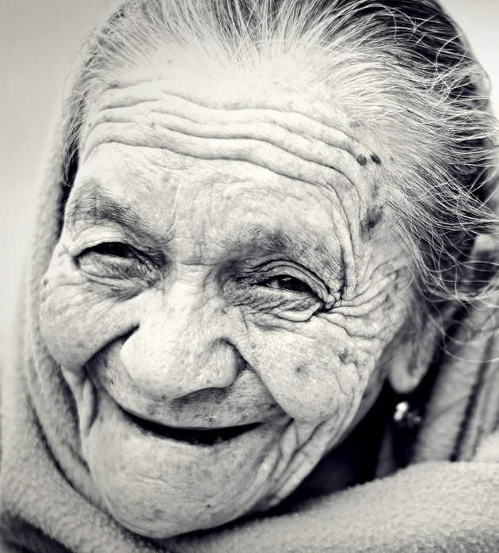
Notes:
https://pxhere.com/en/photo/924425
https://pxhere.com/en/photo/671672

Slide 10
Preguntas

Slide 11
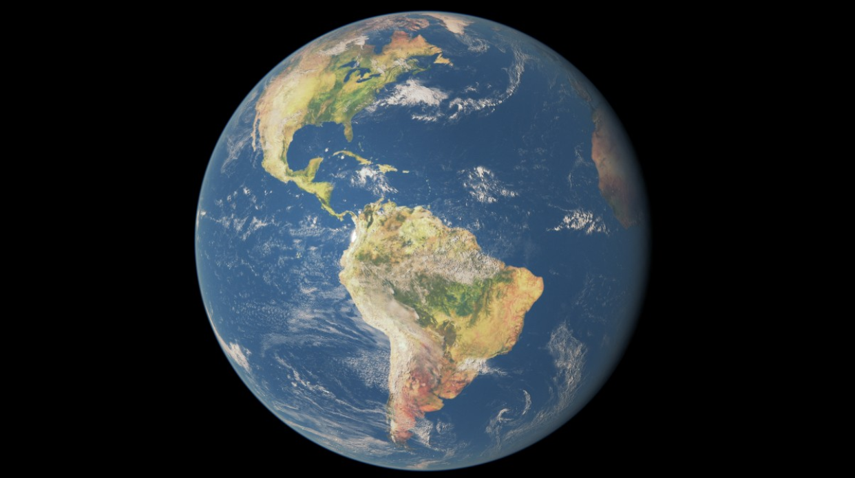
¿Una gran oración misionera?
Notes:
https://pxhere.com/en/photo/1324554

Slide 12
¿Qué partes de la oración se refieren al compartir el evangelio?
“Santificado sea tu nombre”
“Vénganos tu reino”
“Hágase tu voluntad”

Slide 13
¿Cuáles partes de la oración se refieren a la obra que hace Dios para impedir la falsa doctrina y a falsos maestros?
“Santificado sea tu nombre”
“Vénganos tu reino”
“Hágase tu voluntad”
Con estas peticiones atacamos toda enseñanza falsa.

Slide 14
¿Qué partes de la oración se refieren al mantener la unidad entre los creyentes?
“Perdona nuestras deudas, así como nosotros perdonamos a nuestros deudores”.
“Padre nuestro”.

Slide 15
¿Qué partes de la oración se refieren a la protección de personas proclamando el evangelio?
“No nos dejes caer en tentación”
“Líbranos del mal”
“El pan de cada día, dánoslo hoy”

Slide 16
¿Qué partes de la oración se refieren a nuestra confianza en que Dios nos escucha y contesta nuestras oraciones?
“Nuestro Padre”
“Porque tuyo es el reino, el poder y la gloria por los siglos de los siglos”
“Amén”

Slide 17
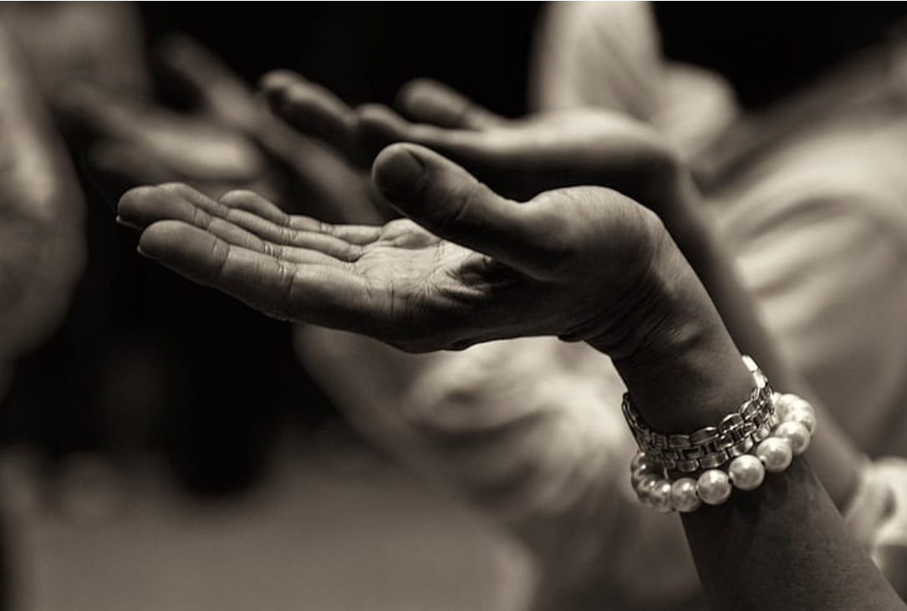
La Oración
Notes:
https://www.nicepik.com/woman-wearing-beaded-white-bracelet-holding-her-hands-up-high-buddhist-prayer-beads-religion-free-photo-109240

Slide 18
La Evaluación Final
Notes:
https://pxhere.com/en/photo/764640

Slide 20
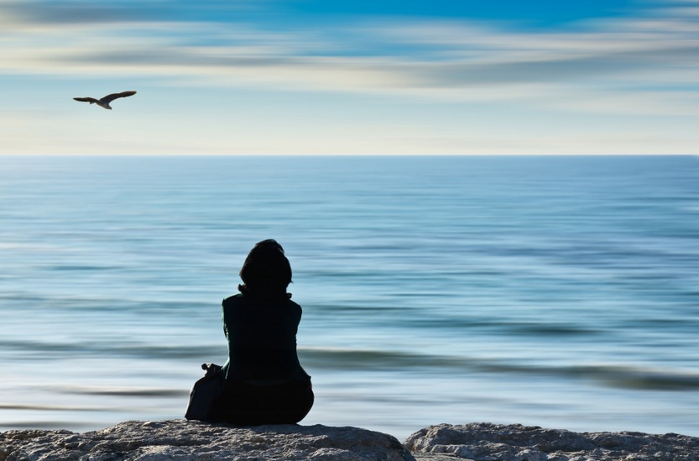
La Despedida
Notes:
https://pxhere.com/en/photo/62738

Slide 22
El Propósito de Academia Cristo
Capacitación para cumplir la Gran Comisión.
Crecer en la Palabra
Llevar la Palabra a otros.
Notes:
Academia Cristo brinda capacitación para cumplir la Gran Comisión de Jesucristo (Vayan y hagan discípulos de todas las naciones), ayudándoles a crecer en la palabra para llevar la Palabra a otros.
Nos dedicamos a ayudarles en conocer y entender las Escrituras, porque allí el Espíritu nos muestra el pecado, y allí conocemos la gracia de Jesucristo.
Y luego, ese conocimiento del amor de Cristo no se puede quedar con nosotros. Jesucristo nos llama a llevar la palabra a otros.

Slide 23
“Quiero juntar un grupo. ¿Pueden orientarme?”
Hable con su profesor
Orientación: Grupo Sembrador
>>No dejemos de congregarnos, como es la costumbre de algunos, sino animémonos unos a otros; y con más razón ahora que vemos que aquel día se acerca.<< (Hebreos 10:25)
Notes:
Algunos nos han comentado:
Deseo juntar un grupo de personas para compartir lo aprendido y para estudiar la palabra donde vivo. ¿Pueden orientarme?
Claro que sí. Nuestros profesores los pueden orientar o dirigirlos a uno de nuestros asesores quienes les ayudarán en formar un Grupo Sembrador.
Un grupo sembrador existe para crecer juntos en las Buenas Nuevas de Jesucristo. Estudiamos la Palabra, oramos, nos amamos el uno al otro, y alabamos al Señor. El Grupo Sembrador es el primer paso de plantar una iglesia.
En algunos casos se puede hacer una consulta presencial con uno de nuestros asesores, sin costo alguno.
Si le interesa plantar un Grupo Sembrador, hágaselo saber a su Profesor o cualquier de nuestros asesores.
Somos de Cristo. Y los cristianos se juntan. >>No dejemos de congregarnos, como es la costumbre de algunos, sino animémonos unos a otros; y con más razón ahora que vemos que aquel día se acerca.<< (Hebreos 10:25)

Slide 24
Deseo unirme a ustedes. ¿Cómo se hace?
Hable con su Profesor
Se establece Unidad Doctrinal
>>Hermanos, les ruego por el nombre de nuestro Señor Jesucristo, que se pongan de acuerdo y que no haya divisiones entre ustedes, sino que estén perfectamente unidos en un mismo sentir y en un mismo parecer.<< (1 Corintios 1:10)
Notes:
Deseo unirme a ustedes. ¿Cómo se hace?
Hable con su Profesor. Los puede orientar en cómo empezar el proceso para establecer Unidad Doctrinal.
Para nosotros es importante que prediquemos el mismo mensaje, y que tengamos las mismas creencias. Así podemos colaborar y apoyarnos mejor, así como dice el Apóstol Pablo:
>>Hermanos, les ruego por el nombre de nuestro Señor Jesucristo, que se pongan de acuerdo y que no haya divisiones entre ustedes, sino que estén perfectamente unidos en un mismo sentir y en un mismo parecer.<< (1 Corintios 1:10)
Nota para los profesores: Si alguien menciona especificamente el deseo de unirse en acuerdo doctrinal o de formar un grupo sembrador, se le pide hacer dos cosas:
1) Avisar de inmediato al director estudiantil (Andrew Johnston), director académico (Joel Sutton) o cualquier de nuestros misioneros o representantes de Academia Cristo.
2) Notarlo en el informe al final de la clase.

